Slide 1



TIẾNG VIỆT
Từ chỉ sự vật, chỉ đặc điểm.
Câu kiểu Ai thế nào?
Notes:
本PPT模板部分元素使用了幻灯片母版制作。如果需要修改，点击-视图-幻灯片母版-修改；完成后关闭编辑母版即可。

Slide 2
Thứ… ngày… tháng… năm…
TIẾNG VIỆT
Chủ Điểm: Sắc Màu Quê Hương
Bài 3 – Tiết 4
Từ chỉ sự vật, chỉ đặc điểm.
Câu kiểu Ai thế nào?
Notes:
本PPT模板部分元素使用了幻灯片母版制作。如果需要修改，点击-视图-幻灯片母版-修改；完成后关闭编辑母版即可。

Slide 3


LUYỆN TỪ

Slide 4

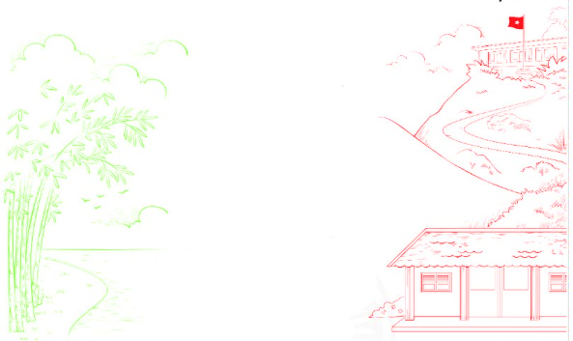


Câu 3: Tìm 3-5 cặp từ ngữ chỉ sự vật và màu sắc trong đoạn thơ dưới đây:
Em vẽ làng xóm Tre xanh, lúa xanh Sông máng lượn quanh Một dòng xanh mát. Trời mây bát ngát Xanh ngắt mùa thu Xanh màu ước mơ…
Em quay đầu đỏ Vẽ nhà em ở Ngói mới đỏ tươi Trường học trên đồi Em tô đỏ thắm.
Định Hải
M: tre - xanh

Slide 5

Nếu đã để cái khung này ra rồi thì phải sử dụng nhé. Sau slide 7 nên có 1 slide chiếu khung này lên và xếp các từ chỉ sự vật, chỉ màu sắc vào nhé.
Thảo luận nhóm đôi
Từ ngữ chỉ sự vật | Từ ngữ chỉ màu sắc

Slide 6

Chia sẻ trước lớp
TRÌNH BÀY
NHẬN XÉT

Slide 7
Câu 3: Tìm 3-5 cặp từ ngữ chỉ sự vật và màu sắc trong đoạn thơ dưới đây:
Em vẽ làng xóm Tre xanh, lúa xanh Sông máng lượn quanh Một dòng xanh mát. Trời mây bát ngát Xanh ngắt mùa thu Xanh màu ước mơ…
Em quay đầu đỏ Vẽ nhà em ở Ngói mới đỏ tươi Trường học trên đồi Em tô đỏ thắm.
Định Hải
lúa xanh
Sông
Ngói mới đỏ tươi
xanh mát
Trường học
Trời mây
đỏ thắm
Xanh ngắt
lúa - xanh
sông - xanh mát
,
,
trời mây - xanh ngắt
,
,
ngói mới - đỏ tươi
trường học - đỏ thắm

Slide 8




Thực hiện vào vở bài tập

Slide 9
LUYỆN CÂU

Slide 10



Đặt 2 – 3 câu tả một cảnh đẹp mà em thích

Slide 11

Thảo luận nhóm bốn
Kĩ thuật Khăn trải bàn
Mỗi HS đặt một câu

Slide 12
Chia sẻ trước lớp
TRÌNH BÀY
NHẬN XÉT

Slide 13

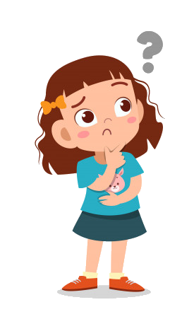


Dòng sông xanh uốn lượn như thế nào?
Mở rộng câu
Cánh đồng lúa chín giống như hình ảnh gì?
Cánh đồng lúa chín vàng.
Cánh đồng lúa chín như một tấm thảm khổng lồ màu vàng óng.
Dòng sông xanh uốn lượn.
Dòng sông xanh uốn lượn hiền hòa như dải lụa.

Slide 14


Oke, nhìn chung bài này ổn, về kiến thức ko có gì hết nè. Có điều cái background nhìn hơi trầm :v bữa giờ sửa bài HK2 PP đẹp quen rồi :v Nói vậy thôi chứ vẫn ổn nhaaaa.
Viết vào VBT 2 – 3 câu đã đặt. Lưu ý đầu câu viết hoa (nếu câu bắt đầu bằng chữ viết hoa đã học), cuối câu có dấu chấm.

Slide 15

VẬN DỤNG

Slide 16



Cùng hát bài hát: “Em đi giữa biển vàng”
Nhạc Bùi Đình Thảo, lời Nguyễn Khoa Đăng - Bùi Đình Thảo)

Slide 17


Slide 18


Nói một câu thể hiện cảm xúc của em khi hát bài hát đó.

Slide 19
Tạm biệt và hẹn gặp lại
Notes:
本PPT模板部分元素使用了幻灯片母版制作。如果需要修改，点击-视图-幻灯片母版-修改；完成后关闭编辑母版即可。

